Slide 1

건물 부수기
2022180038 정진영
2D게임 프로그래밍

Slide 2
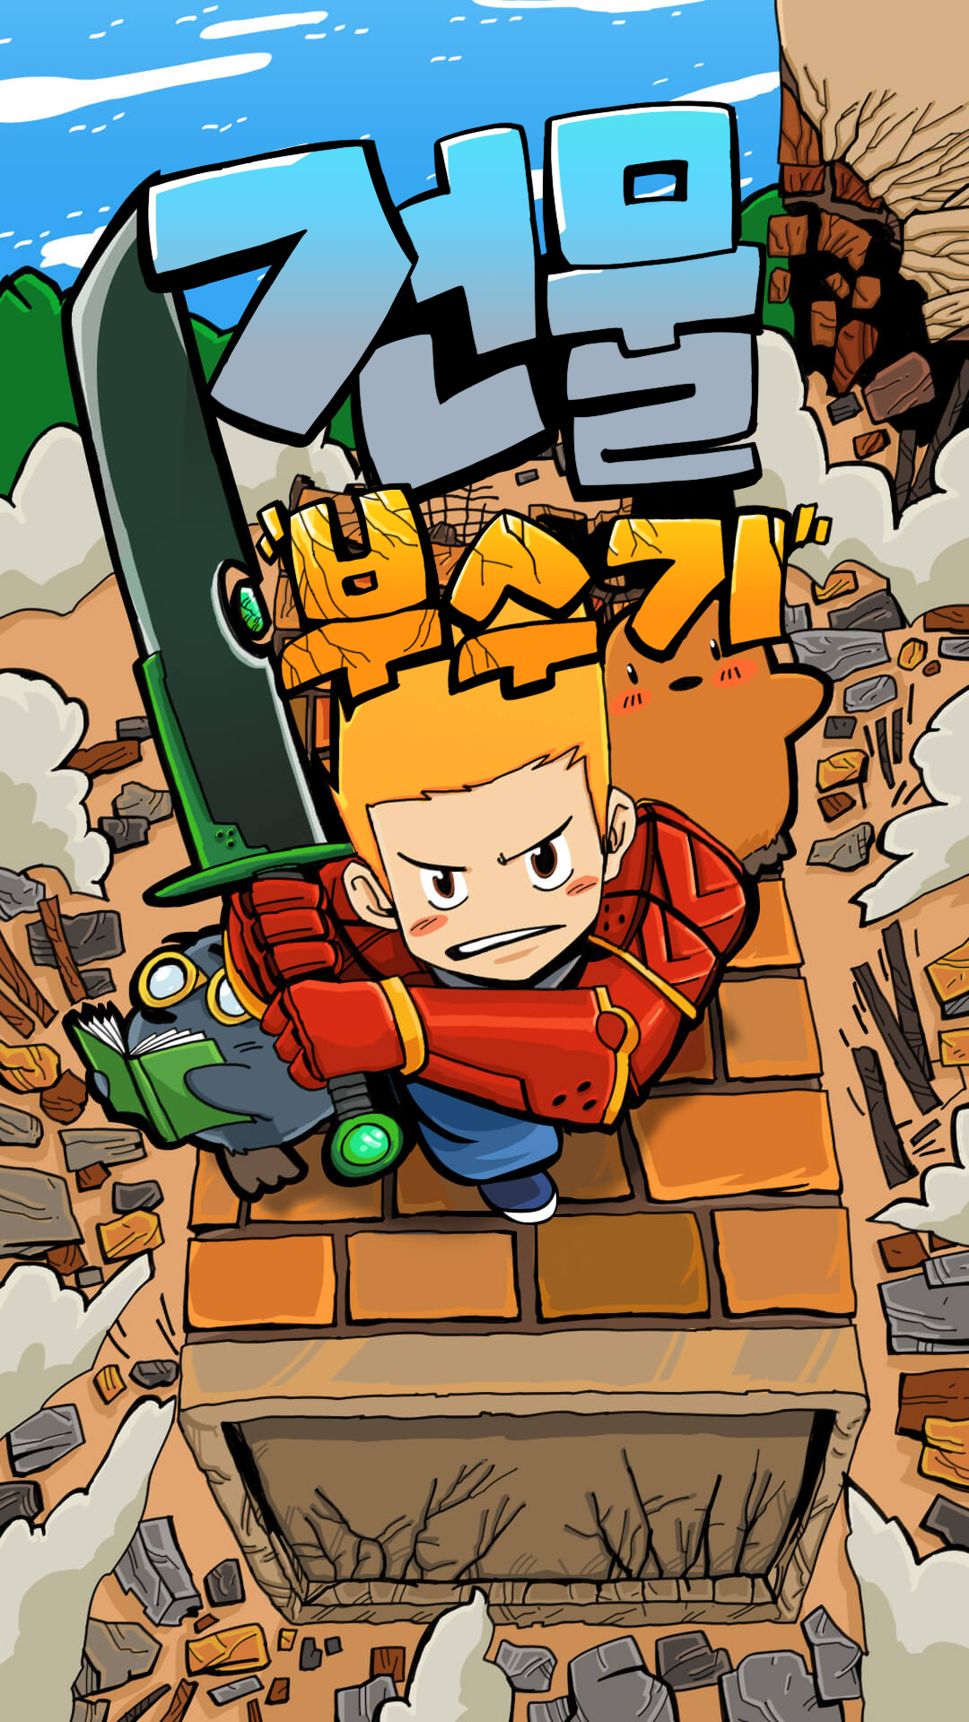
핵심 컨셉: 하늘에서 건물이 내려오며 플레이어를 압박한다. 플레이어는 칼을 휘둘러 건물 블록을 부수기를 반복한다. 재미 요소: 간단한 조작으로 쉽게 플레이가 가능하다. 그러나 점점 빨라지는 속도로 긴장감을 제공한다.

Slide 3
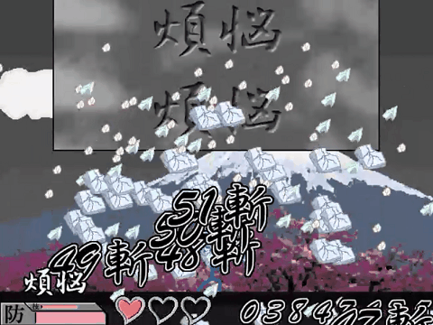
게임을 시작하게 되면 플레이어 위에서 아래쪽으로 건물이 내려오며 플레이어는 칼을 휘두르는 공격을 통해 건물을 부술 수 있습니다.

Slide 4
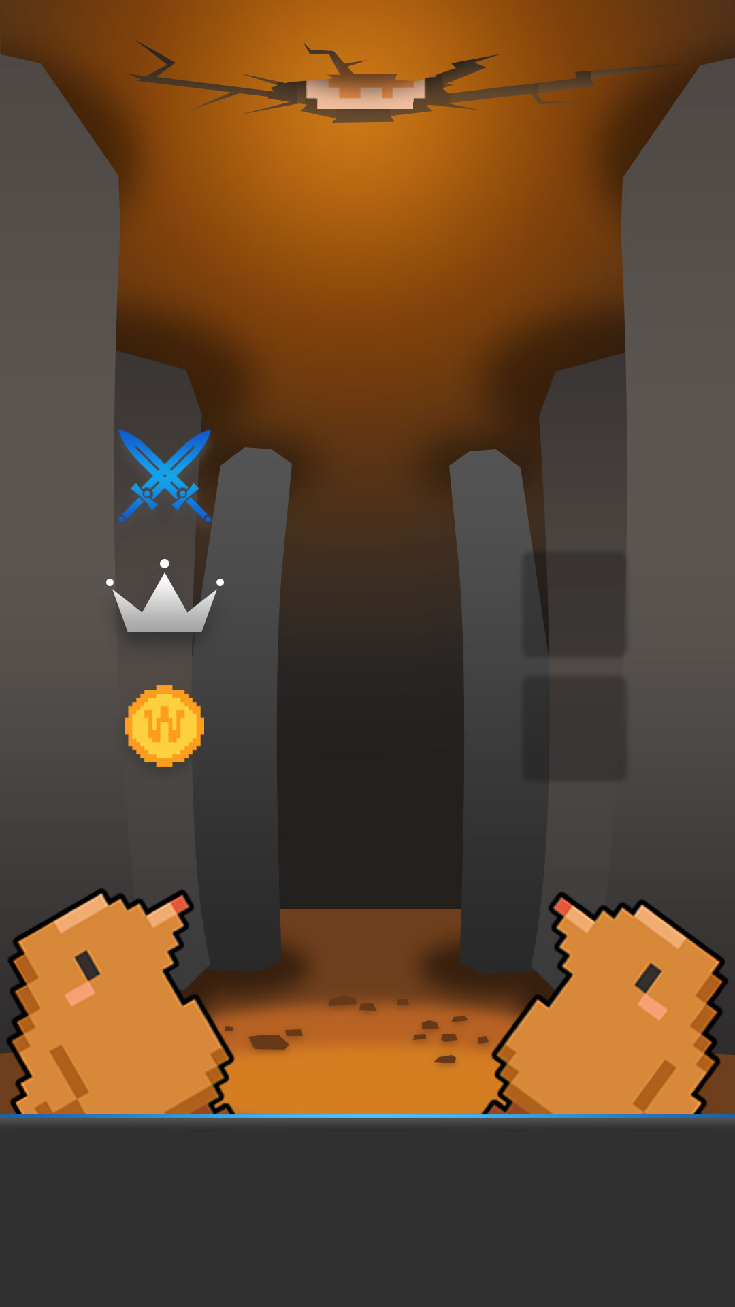
건물에 깔리면 게임이 끝나 최종적인 점수와 게임 오버 화면이 표시됩니다!

Slide 5
개발 일정
1주차 – 개발에 필요한 리소스 분리(게임마당 리소스)
2주차 – 기본 게임 루프 구현(메인 화면 및 건물의 생성, 플레이어의 이동)
3주차 – 칼 휘두르기 공격/방어/스킬 및 건물과의 충돌 판정 구현
4주차 – 점수 시스템, 건물의 속도 증가 적용
5주차 – 게임 오버 화면 및 재시작 로직 구현
6주차 – 화면에 기본적인 UI 생성 (시작화면,종료화면,점수판)
7주차 – 효과음, 파괴 애니메이션, 콤보 시스템 추가
8주차 – 여러 칼 애니메이션 구현 및 버그 수정
9주차 – 버그 수정 및 발표 자료 제작

Slide 6
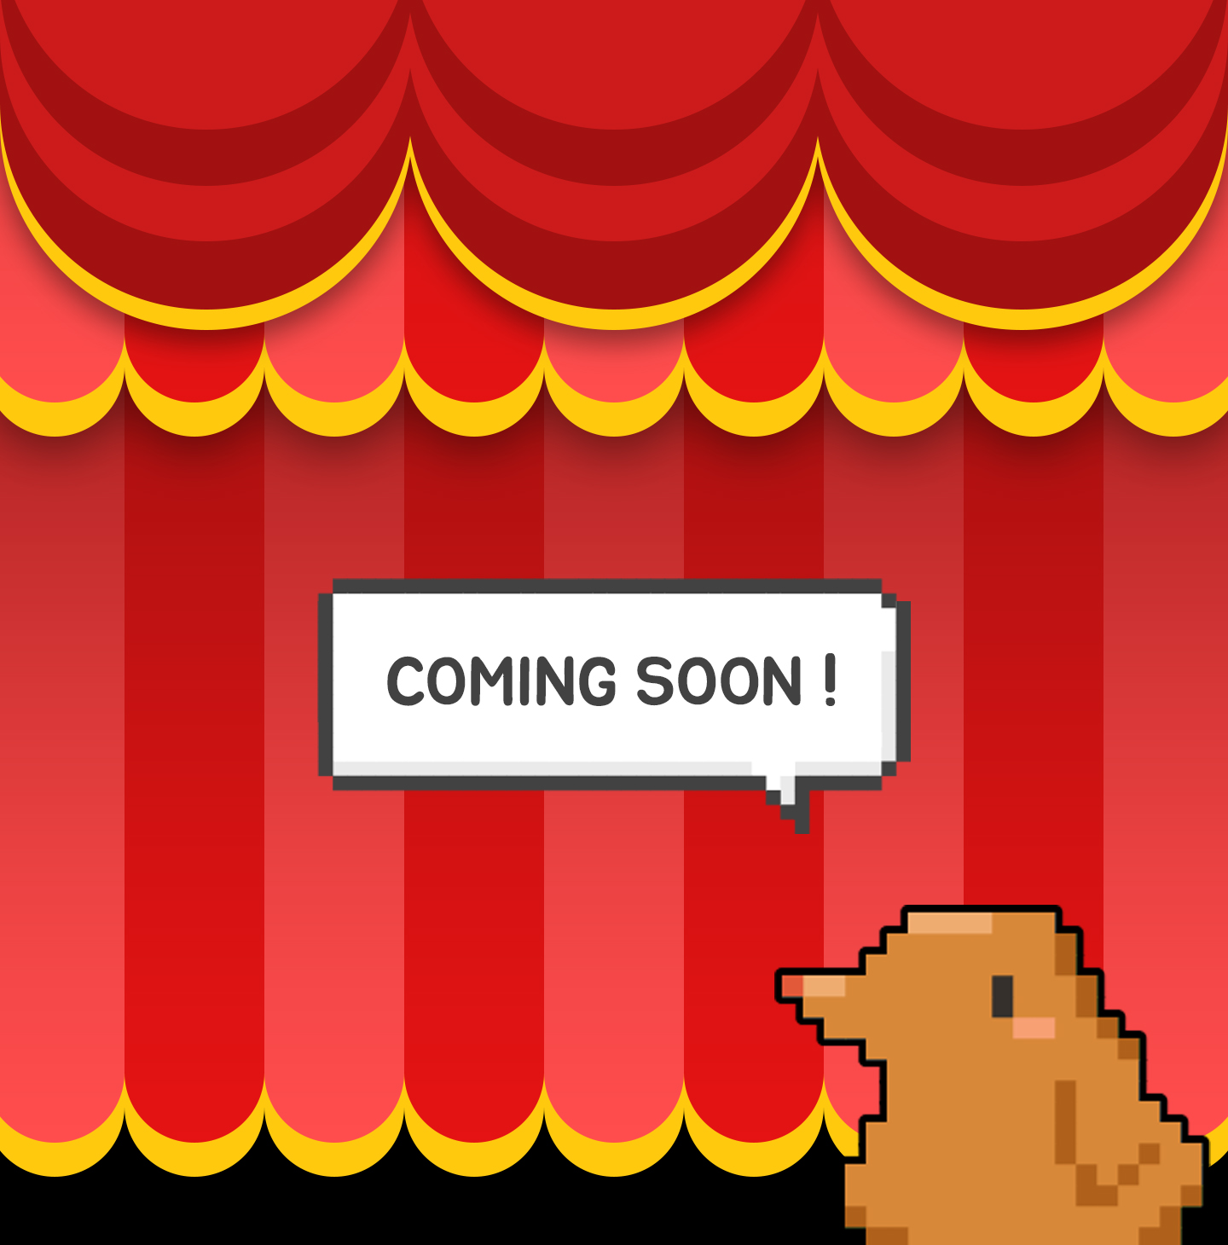
다음에 뵙시다~~~

